Slide 1
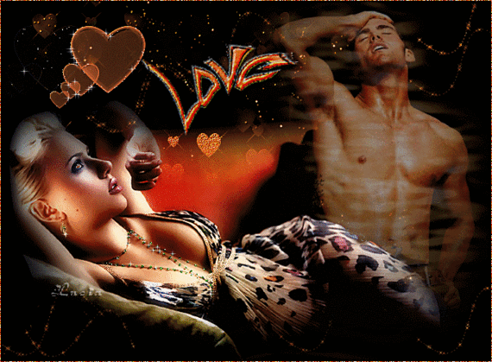
Un Amour de femme
N°7

Slide 2
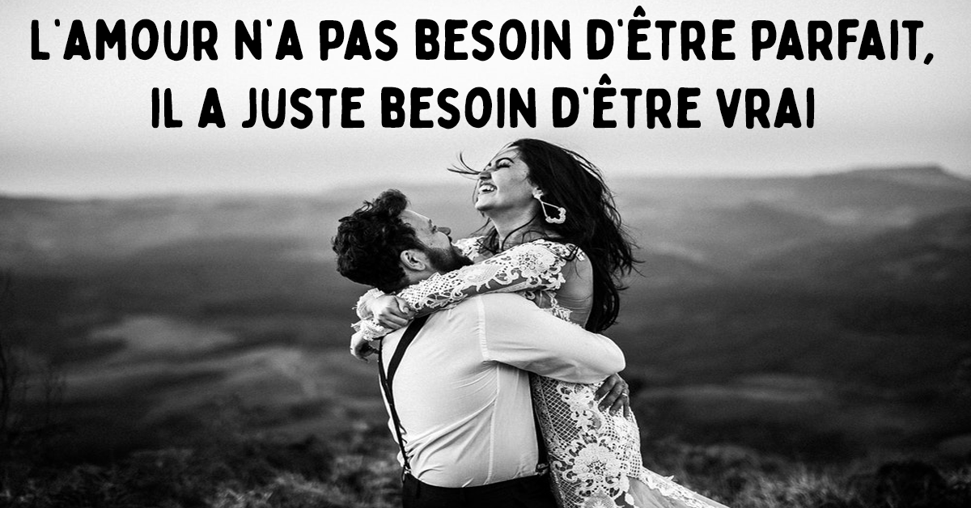

Slide 3
Seul un sot voudrait se mesurer au dieu de l’Amour, l’amour ne suit que sa voie avec les dieux eux-mêmes. Alors pourquoi pas avec moi?

Slide 4
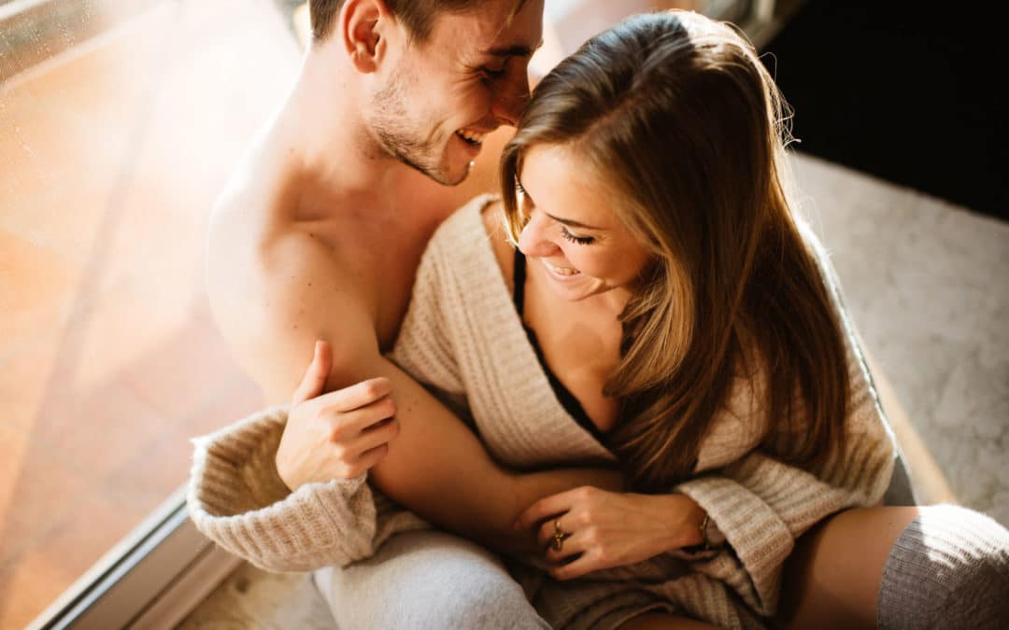

Slide 5
Tous les amoureux ont douze ans, d’où la fureur des adultes.

Slide 6
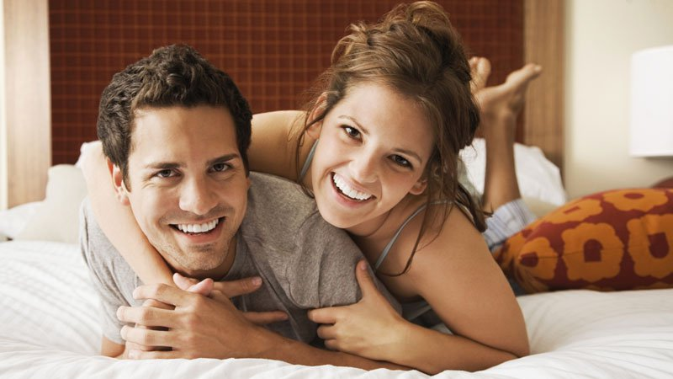

Slide 7
Tous les amoureux ont douze ans, d’où la fureur des adultes.

Slide 8
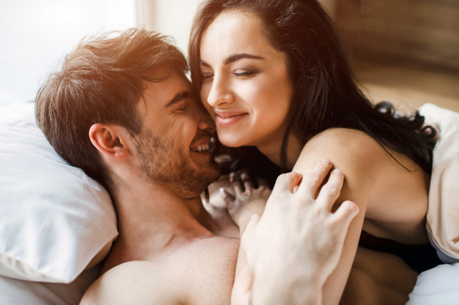

Slide 9
Ce que l’amour peut faire, l’amour ose le tenter.

Slide 10
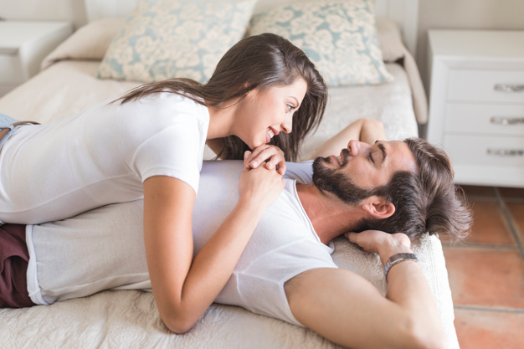

Slide 11
Je suis beaucoup plus amoureux qu’Aragon: ma femme est l’avenir de l’homme.

Slide 12
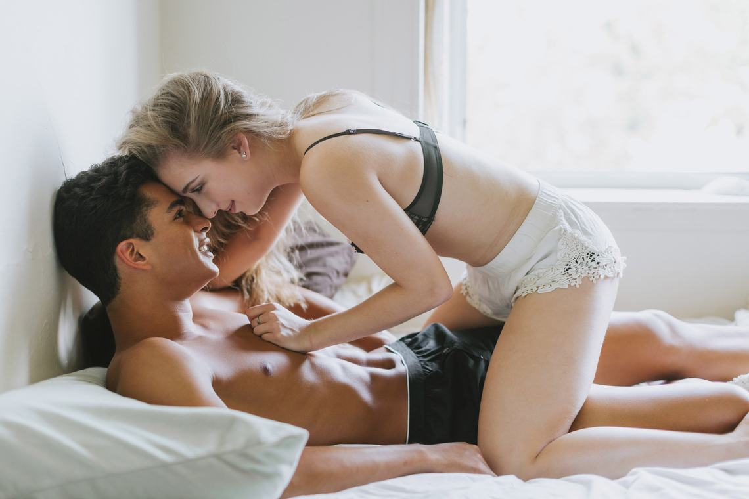

Slide 13
L’amour est aussi un effort.

Slide 14
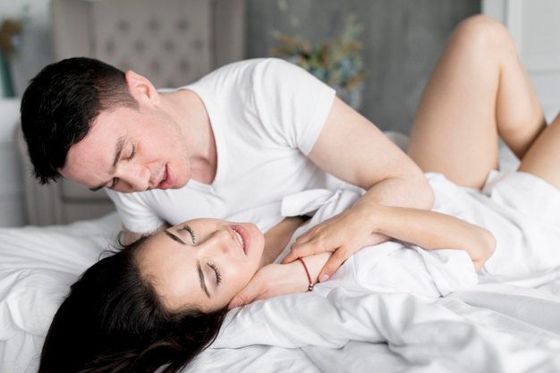

Slide 15
C’était
Un Amour de femme

